Slide 1
פניות מדויקות
מאת Arvind and Sanjay Seshan

Slide 2
מטרות השיעור
ללמוד כיצד משפרים את דיוק הפניות של הרובוט
ללמוד כיצד ניתן לפנות על ציר
שימו לב: למרות שהתמונות מראות SPIKE Prime הן נכונות גם לRobot Inventor.

Slide 3
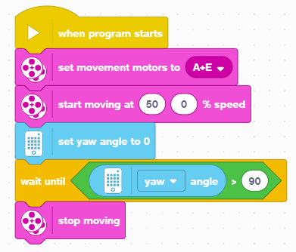
כמה מדויק הסיבוב שלכם?
הריצו את הקוד הזה ובדקו אם סיבוב ה-90 מעלות הזה הוא באמת סיבוב 90 מעלות.
שימו לב שהרובוט זז יותר מ 90 מעלות.
יש שתי סיבות עיקריות לזה:
לוקח לרובוט זמן לקרוא את ערך הג'יירוסקופ מה שגורם לסטייה של כמה מעלות בסיבוב.
דיליי בזמן העצירה של הרובוט גורם לאי דיוק במעלות הסיבוב.

Slide 4
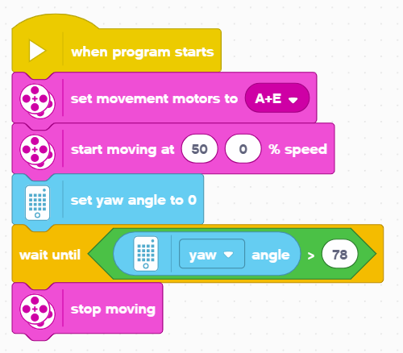
שיפור דיוק הפניות
כמו שציינו בשקופית הקודמת עלול להיווצר חוסר דיוק והרובוט מסתובב יותר מידי.
איך ניתן לפתור בעיה זו?
פתרון אחד הוא לכוון לפחות מעלות מהכמות שרצינו להסתובב.
הכמות שבה יש להסתובב תלויה ברובוט ובמהירות הסיבוב שלו.
מימין יש דוגמה לפתרון זה שימו לב: המספר 78 לא נכון לכל הרובוטים ונכון לרובוט שעליו זה מבוסס. בדקו והתאימו לפי הרובוט שלכם!

Slide 5

עוד פתרון
עוד דרך לפנות היא בעזרת בלוקים עם הגבלה (סיבובים, מעלות, שניות).
יתרון אחד הוא שהגלגלים מאטים לקראת סוף הסיבוב בשביל להגדיל דיוק
כמה הגלגלים פונים בבלוק למעלה?
המרחק הוא הממוצע של המרחק ששני הגלגלים עשו.
בסוף כל תנוע שני הגלגלים יזוזו פי שתיים מהמרחק המוזן.
תשובה: הגלגל שמשמאל יפנה 360 מעלות והגלגל מימין 0.
שימו לב שהרובוט לפי הקוד למעלה יפנה כ90 מעלות.
A
E

Slide 6
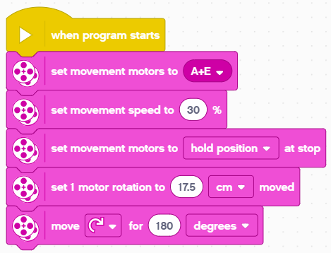
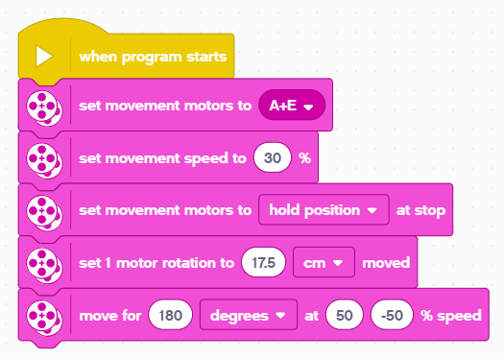
מה בנוגע לפניות עם שני גלגלים?
מצורפות שתי תוכנות לפנייה בעזרת בלוקי movement הורודים
בדוגמא הזאת, כל גלגל ברובוט יזוז 180 מעלות אך בכיוונים מנוגדים
כתוצאה מזה הרובוט יפנה 90 מעלות לימין.
אנחנו ממליצים להשתמש בבלוק ה tank steering
A
E

Slide 7
אתגר
פנו 90 מעלות בדיוק בעזרת בלוקי תנועה הורודים בלבד.
אתם יכולים להשתמש ב Dashboard בשביל למדוד כמה מעלות הגלגל צריך לפנות
החזיקו גלגל אחד וסובבו ידנית את השני עד שהגעתם לזווית סיבוב הרצויה שלכם, כמות המעלות שהמנוע הסתובב זה הערך שתזינו לתוך התוכנה שלכם.
A
E

Slide 8
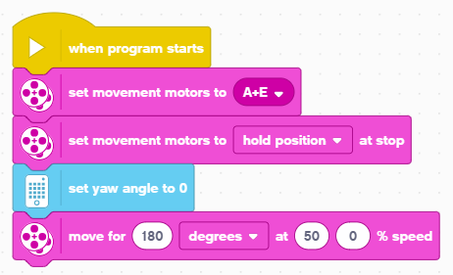
פתרון
התחילו בהגדרת חיבורי המנועים
השתמשו בבלוק hold position בשביל עצירה מדוייקת יותר לאחר הסיבוב
אפסו את זווית הסיבוב ב-Dashboard, הזווית הרלוונטית עבורנו היא yaw angle
סובבו את הרובוט בעזרת בלוק Move Tank. שימו לב שבלוק זה מוגדר לסובב רק את גלגל שמאל.
חזרו ל-Dashboard ובדקו אם זווית yaw מראה לכם מספר קרוב ל-90 מעלות

Slide 9



קרדיטים
המצגת נוצרה על ידי Arvind and Sanjay Seshan עבור Prime Lessons.
המצגת תורגמה לעברית ע"י FRC D-Bug #3316 וקבוצות ה-FLL של עירוני ד' תל-אביב #285 ++D ו-DGITAL #1331
ניתן למצוא שיעורים נוספים באתר
www.primelessons.org
This work is licensed under a Creative Commons Attribution-NonCommercial-ShareAlike 4.0 International License.

